Slide 1
Clase 12
Juan Manuel Cabezas Contardo
Computación Numérica
jcabezasc@ucm.cl

Slide 2
Contenidos
Metodo de Horner
Metodo de N-R mejorado
Metodo de Aitken
Metodo de Steffesen

Slide 3



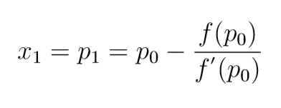
Método de Horner (división sintética)

Slide 4








Método de Horner (método I)

Slide 5

Búsqueda de raíces con multiplicidad

Slide 6
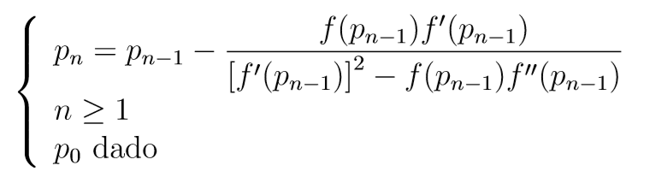
Newton Raphson Mejorado

Slide 7
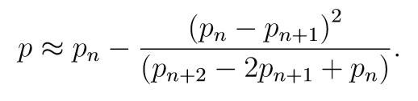
Método de Aitken

Slide 8
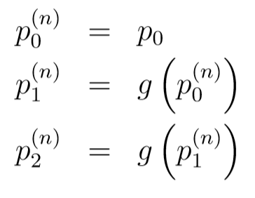
Método de Steffensen

